Slide 1

IDENTIFIANT
COMMENCER
KIBARO
L’application collaborative pour informer les pouvoirs publics en cas d’incidents dans votre ville
Grand public – Administrations – Professionnels
Ensemble. Améliorez votre quotidien. Sécurisez vos rues.

Slide 2

•••
°°
4G
KIBARO
NOTRE HISTOIRE
DECOUVRIR KIBARO
Administrations
Grand public
Professionnels
Organisations internationales
FONCTIONNALITES
Parcours utilisateur
Support & sécurité
NOTRE HISTOIRE
<number>

Slide 3
LA START’UP YIRIAH
Bakary Mallet, fondateur de la startup « YIRIAH » est un expert en sécurité IT. Les divers projets sur lesquelles il est intervenu au cours des dernières années lui ont donné l'envie de prendre plus d'indépendance et de mettre en œuvre les projets qui lui tenaient à cœur. C'est en 2008 qu’il concrétise son projet d’entrepreneuriat, pour donner naissance en 2017 à la startup « YIRIAH ».
Bakary est un chef d’entreprise pragmatique et altruiste, portant de grandes ambitions. Son rêve : apporter, aux populations les plus vulnérables, des outils pour améliorer leur quotidien et assurer leur sécurité.
<number>

Slide 4
•••
°°
4G
KIBARO
NOTRE HISTOIRE
DECOUVRIR KIBARO
Administrations
Grand public
Professionnels
Organisations internationales
FONCTIONNALITES
Parcours utilisateur
Support & sécurité
DECOUVRIR KIBARO
COMMENCER
<number>

Slide 5










QU’EST-CE QUE KIBARO ?
KIBARO informe les pouvoirs publics des incidents du quotidien que vous rencontrez dans votre ville, en notifiant directement l’administration chargée de les corriger.
Dangers sur la voie
Rues barrées
Longueur des traitements administratifs
Dégradation des biens publiques
Contrôles de police abusifs
Catastrophe naturelle ou crise
<number>

Slide 6





KIBARO SERT L’INTÉRÊT GÉNÉRAL ET MET EN PLACE UN CERCLE VERTUEUX SUR CHAQUE TERRITOIRE
Administrations
Professionnels
Grand
public
KIBARO met en relation directe 3 acteurs principaux :
Le grand public,
Les Administrations,
Les professionnels.
En faisant circuler l’information sans intermédiaires entre eux, KIBARO génère des interactions positives, rapides et stimule l’économie locale.
<number>

Slide 7
•••
°°
4G
KIBARO
NOTRE HISTOIRE
DECOUVRIR KIBARO
Administrations
Grand public
Professionnels
Organisations internationales
FONCTIONNALITES
Parcours utilisateur
Support & sécurité
POUR LES
ADMINISTRATIONS
COMMENCER
<number>

Slide 8





KIBARO, POUR QUELLES ADMINISTRATIONS ?
Toutes les administrations nationales, locales, etc. peuvent disposer d’un compte dans KIBARO.
Grâce à une organisation en « poupée-russes », chaque administration a la capacité de voir les signalements de sa propre zone administrative. Exemple :
un maire verra les signalements de sa ville,
un préfet verra les signalement des villes sous son autorité,
La présidence verra les signalements relatifs à l’ensemble des villes du territoire national.
Exemples d’administrations pouvant ouvrir un compte KIBARO
Présidence ou Cabinet de la présidence
Premier ministre ou Cabinet du Premier ministre
Ministères d'état, Ministères, Secrétariats d'Etat
Chambre(s) des représentants (ex : Assemblée nationale, Congrès etc.)
Institutions régionales, départementales et provinciales
Mairies
Gendarmerie & Police
Pompiers
Corps d’Armée
<number>

Slide 9













ET CE N’EST PAS TOUT, KIBARO POUR LES ADMINISTRATIONS EST…
Dédié
Pour informer les administrations de signalements au sein de la collectivité
Suivi bout-en-bout
Des signalements, de la prise en charge à la clôture du signalement
Fiable
Information vérifiée et émanant directement des citoyens
Vue centralisée et pilotage
Tableaux de bords avec une vision par zone administrative
Accessible et sécurisé
Authentification forte dès l'inscription et cryptage des données
Simple d’utilisation
Requiert un smartphone et une connexion internet
Compatible
Sur tous les supports et tous
les navigateurs
Support 24/7
Une équipe en 24/7 à votre écoute et pour vous aider
<number>

Slide 10






ADMINISTRATIONS, POURQUOI ADOPTER KIBARO ?
Bénéficiez d’une vue centralisée et en temps réel de tous les signalements remontés sur votre zone administrative et relatifs à votre périmètre d’action.
Organisez facilement vos équipes d’intervention au sein de KIBARO avec des niveaux d’habilitations dédiés.
Gagnez en proximité et en image auprès des citoyens en apportant les réponses qui les préoccupent vraiment.
Appuyez-vous sur un tableau de bord ergonomique pour faciliter vos prises de décision et suivre la résolution de chaque signalement.
Gagnez en efficacité et optimisez vos coûts en délégant si besoin la résolution des signalements à un partenaire de services référencé dans KIBARO.
Travaillez sur une plateforme simple d’utilisation et entièrement sécurisée.
Gagnez en réactivité en concentrant vos forces, non sur la détection, mais sur la meilleure résolution des signalements remontés.
Réduisez vos coûts en bénéficiant de la viralisation, avec KIBARO, chaque citoyen devient un agent terrain au sein de la collectivité.
<number>

Slide 11
•••
°°
4G
KIBARO
NOTRE HISTOIRE
DECOUVRIR KIBARO
Administrations
Grand public
Professionnels
Organisations internationales
FONCTIONNALITES
Parcours utilisateur
Support & sécurité
POUR LE
GRAND PUBLIC
COMMENCER
<number>

Slide 12

KIBARO, POUR TOUS AU SEIN DU GRAND PUBLIC ?
Avec KIBARO, qui que vous soyez, contribuez à améliorer votre qualité de vie et votre sécurité. Votre voix compte, individuellement et collectivement, car KIBARO porte un élan citoyen qui renforce l’action publique.
Vous pouvez signaler, de manière instantanée et géolocalisée, des difficultés, incidents ou des disfonctionnements aux administrations chargées de les traiter.
KIBARO, ce sont des millions de personnes, de tout âge, de tout milieu social, professionnel, économique ou ethnique, avec qui vous allez :
œuvrer pour améliorer votre quotidien,
assurer la sécurité de tous,
et rendre la vie meilleure dans vos collectivités.
<number>

Slide 13

ET CE N’EST PAS TOUT, KIBARO POUR LE GRAND PUBLIC EST…
Dédié
Pour informer les administrations de signalements au sein de la collectivité
Suivi bout-en-bout
Des signalements, de la prise en charge à la clôture du signalement
Fiable
Information vérifiée avant envoi vers l’administration
Anonymat et RGPD
Chiffrement de bout en bout
des données personnelles et anonymat du signalant préservé
Accessible et sécurisé
Authentification forte dès l'inscription et cryptage des données
Simple d’utilisation
Requiert un smartphone et une connexion internet et notifie en 3 clics seulement
Compatible
Sur tous les supports et tous
les navigateurs
Support 24/7
Une équipe en 24/7 à votre écoute et pour vous aider
<number>

Slide 14


GRAND PUBLIC, POURQUOI ADOPTER KIBARO ?
Informez vos administrations en signalant simplement en temps réel et depuis votre smartphone les incidents que vous rencontrez.
Soyez assurés du bon traitement de vos signalement, en suivant l’évolution de leur traitement dans KIBARO.
Soyez enfin entendus tous vos signalements arrivent directement au bon interlocuteur. KIBARO vous garantit 0 filtre et 0 intermédiaire !
Travaillez sur une plateforme simple d’utilisation et entièrement sécurisée.
Faites gagner du temps à la collectivité grâce à des signalements vérifiés, centralisés et catégorisés.
<number>

Slide 15
•••
°°
4G
KIBARO
NOTRE HISTOIRE
DECOUVRIR KIBARO
Administrations
Grand public
Professionnels
Organisations internationales
FONCTIONNALITES
Parcours utilisateur
Support & sécurité
POUR LES
PROFESSIONNELS
COMMENCER
<number>

Slide 16

KIBARO, POUR TOUS LES PROFESSIONNELS ?
Avec KIBARO, accroissez le rayonnement de votre entreprise.
Ayez en visibilité de nombreux appels à services pour des marchés proposés par les collectivités, mais surtout, la possibilité de les remporter et de développer votre activité.
Choisissez le marché et le périmètre – local, régional ou national – sur lequel vous souhaitez vous positionner et intervenir !
<number>

Slide 17
ET CE N’EST PAS TOUT, KIBARO POUR LES PROFESSIONNELS EST…
Dédié
Pour proposer ses services pour traiter des signalements remontés dans KIBARO
Suivi bout-en-bout
Et donner la visibilité sur l’avancement des dossiers confiés
Fiable
Information vérifiée avant de se mobilier pour traiter le signalement
Vue centralisée et pilotage
Tableaux de bords avec une vision de ses dossiers sur sa zone
Accessible et sécurisé
Authentification forte dès l'inscription et cryptage des données
Simple d’utilisation
Requiert un smartphone et une connexion internet
Compatible
Sur tous les supports et tous
les navigateurs
Support 24/7
Une équipe en 24/7 à votre écoute et pour vous aider
<number>

Slide 18



PROFESSIONNELS, POURQUOI ADOPTER KIBARO ?
Faîtes connaître vos expertises et vos savoir-faire auprès des administrations avec lesquelles les opportunités seront multipliées.
Améliorez votre image de marque, en intervenant avec succès sur les dossiers qui vous sont confiés dans KIBARO.
Gagnez des marchés en répondant aux appels à services mis en visibilité suite à des signalements.
Travaillez sur une plateforme simple d’utilisation et entièrement sécurisée.
Nouez des partenariats durables avec les administrations.
<number>

Slide 19
•••
°°
4G
KIBARO
NOTRE HISTOIRE
DECOUVRIR KIBARO
Administrations
Grand public
Professionnels
Organisations internationales
FONCTIONNALITES
Parcours utilisateur
Support & sécurité
POUR LES
ORGANISATIONS
INTERNATIONALES
(OI)
COMMENCER
<number>

Slide 20



KIBARO A L’AVANT DES ORGANISATIONS INTERNATIONALES (OI)
KIBARO se veut un outil et un facilitateur entre les administrations et les citoyens.
Il va stimuler et favoriser l'action rapide des administrations, sur les problématiques des populations auprès desquelles elles assurent un service public. Il va contribuer à accroître le bien-être et la sécurité des hommes et des femmes dans les territoires, réduire le sentiment d’écart entre la population et des administrations, et fluidifier les échanges entre eux.
C’est un formidable outil d’observation du fonctionnement des administrations dans un pays ou une collectivité.
Un outil efficace pour les institutions internationales et autres organisations continentales et régionales, économique et politique, en particulier dans leurs actions auprès de populations en souffrance, ayant besoin d’une amélioration de leurs conditions de vie mais aussi d’être protégées, sécurisées.
OI & ONG
<number>

Slide 21
Comme pour le pitch OI, Bakary, confirme-nous si nous maintenons ce slide
Si oui, il faut prévoir un accès à l’appli aux OI, ce qui n’est pas encore prévu à ce jour
ET CE N’EST PAS TOUT, KIBARO POUR LES OI EST…
Suivi bout-en-bout
Des signalements, de la prise en charge à la clôture du signalement
Fiable
Information vérifiée avant de mobilier l’administration
Vue centralisée
Tableaux de bords avec une vision des dossiers sur sa zone
Accessible et sécurisé
Authentification forte dès l'inscription et cryptage des données
Simple d’utilisation
Requiert un smartphone et une connexion internet
Compatible
Sur tous les supports et tous
les navigateurs
Support 24/7
Une équipe en 24/7 à votre écoute et pour vous aider
<number>

Slide 22


Comme pour le pitch OI, Bakary, confirme-nous si nous maintenons ce slide
Si oui, il faut prévoir un accès à l’appli aux OI, ce qui n’est pas encore prévu à ce jour
OI, POURQUOI ADOPTER ET PROMOUVOIR KIBARO AUPRES DE VOTRE RESEAU ?
Observez le bon fonctionnement des administrations d’un pays, en suivant avec leur accord les types de signalements et les taux de traitement.
Mesurez la bonne santé démocratique
en suivant le taux d’administrations utilisant des outils facilitateurs administrations / populations comme KIBARO.
Mesurez le bien-être et la sécurité des citoyens dans les territoires, en suivant avec l’accord des administrations la réduction des signalements par typologie.
<number>

Slide 23
ALORS, POURQUOI ADOPTER KIBARO DANS VOTRE QUOTIDIEN ?
C’est une application pour tous, au service de la société,
Elle crée un cercle vertueux en stimulant votre tissu économique local,
Elle simplifie et renforce les relations et la confiance entre les citoyens et leurs administrations en créant un lien direct,
Elle raccourcit les délais de traitement de problématiques dont la majorité sont une réelle préoccupation pour les citoyens au quotidien.
C’est un outil de rassurance, de gratification et de sécurité pour vos citoyens.
<number>

Slide 24
•••
°°
4G
KIBARO
NOTRE HISTOIRE
DECOUVRIR KIBARO
Administrations
Grand public
Professionnels
Organisations internationales
FONCTIONNALITES
Parcours utilisateur
Support & sécurité
FONCTIONNALITES
COMMENCER
<number>

Slide 25
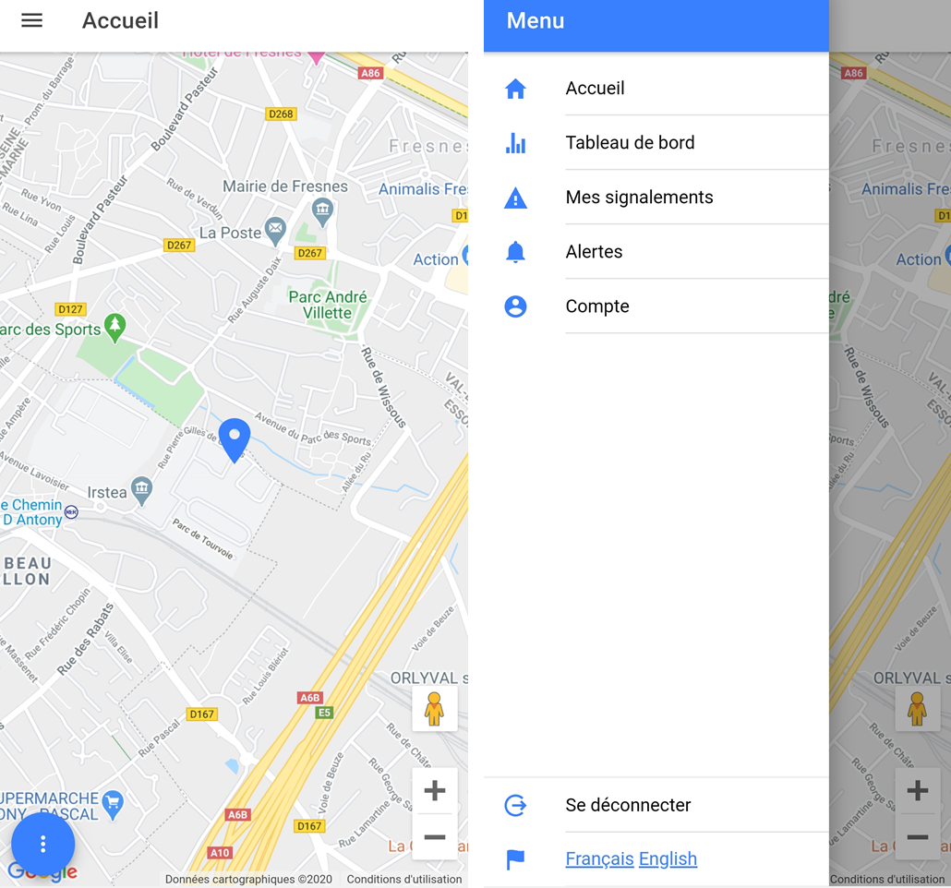
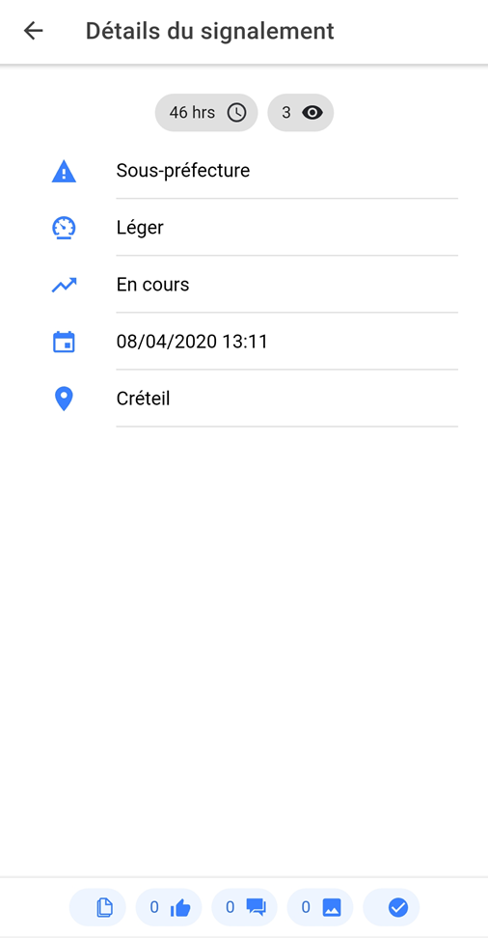
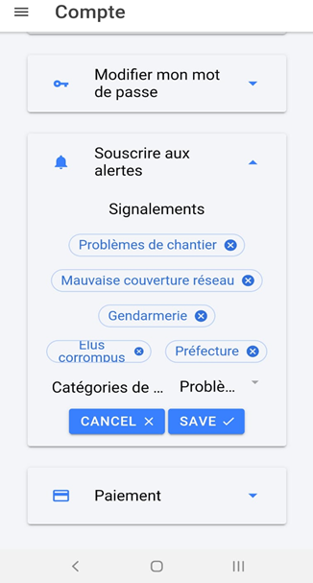
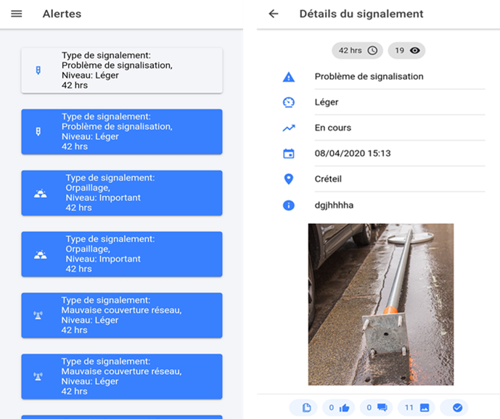
4 EASY TO USE FEATURES
Create an alert
Add infos to an alert
Subscribe to alerts
Monitor the progress of your alerts
Visualize
Geolocate
Comment
Share
Join pictures
Comment / Confirm Like Join pictures
Choose alert types(s)
Susbscribe to alert(s)
View the aler(s) View details Follow the resolution status
<number>

Slide 26
•••
°°
4G
KIBARO
NOTRE HISTOIRE
DECOUVRIR KIBARO
Administrations
Grand public
Professionnels
Organisations internationales
FONCTIONNALITES
Parcours utilisateur
Support & sécurité
PARCOURS UTILISATEUR
COMMENCER
<number>

Slide 27
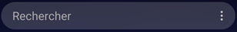





VOTRE PARCOURS UTILISATEUR
Visualiser
Géolocaliser
Approuver
Commenter
Partager
Enrichir
S’inscrire à des alertes
<number>

Slide 28
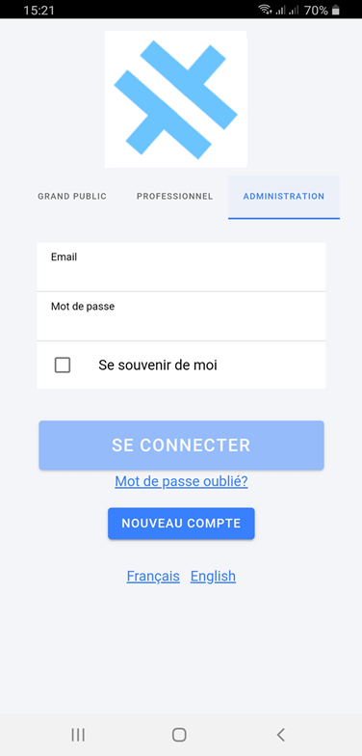
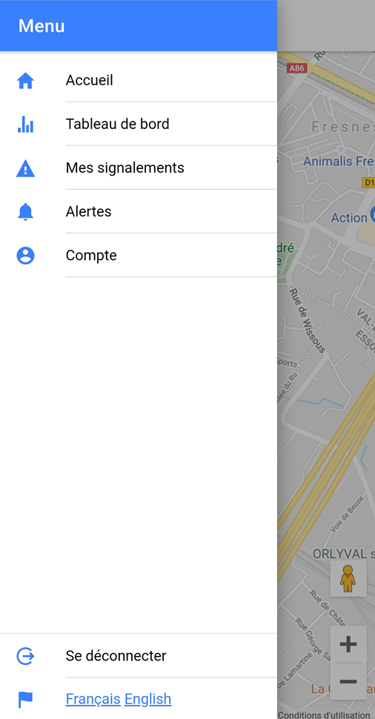
PARCOURS UTILISATEUR – ADMINISTRATIONS (1/2)
1. Ouvrez l'application sur votre smartphone
2. Créez-vous un compte en quelques clics, ou
Si vous avez déjà un compte, passez à l’étape 3
3. Connectez-vous
4. Traitez les signalements de votre zone administrative
5. Si nécessaire, mettez un appel à services en visibilité aux Professionnels
Choisissez et confiez le dossier à un Professionnel qui s’est proposé
6. Modifier le statut des signalements en fonction du traitement (Lu, en cours de traitement, Traité/réglé). Consultez et pilotez le tableau de bord
<number>

Slide 29
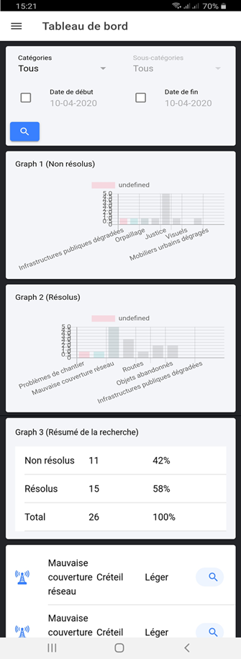
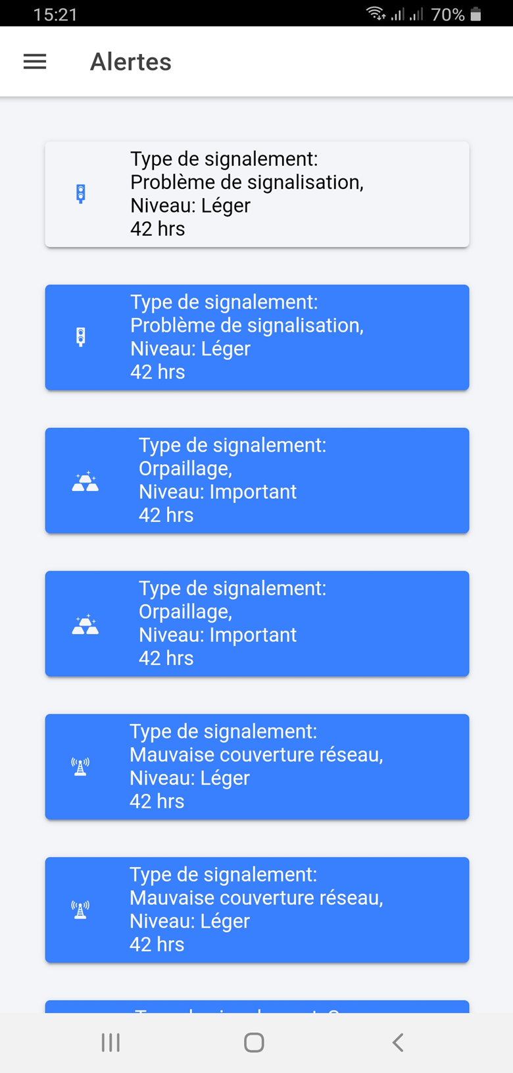
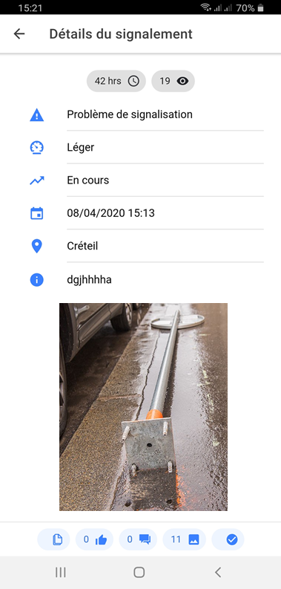
PARCOURS UTILISATEUR – ADMINISTRATIONS (2/2)
2. Créez-vous un compte en quelques clics et connectez-vous
4. Consultez les signalements de votre zone administrative
5. Traitez les signalements
ou
Confiez-les à un Professionnel
6. Consultez le tableau de bord des signalements de votre zone administrative
<number>

Slide 30

PARCOURS UTILISATEUR – GRAND PUBLIC (1/2)
1. Ouvrez l'application sur votre smartphone
2. Créez-vous un compte en quelques clics, ou
Si vous avez déjà un compte, passez à l’étape 3
3. Connectez-vous
4. Créer un signalement ou ajoutez un commentaire en 3 clics : prenez une photo, rédigez votre message et envoyez !
5. Consultez et approuvez des signalements d’autres utilisateurs, ajoutez des commentaires et des photos / partager des signalements
6. Abonnez-vous aux alertes de votre choix pour être plus rapidement notifiés et informés
<number>

Slide 31
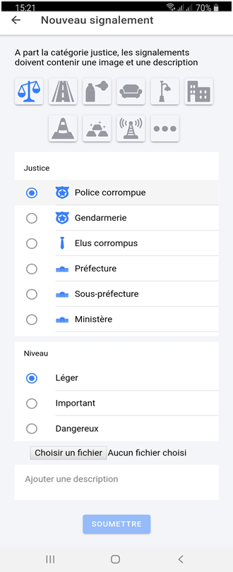

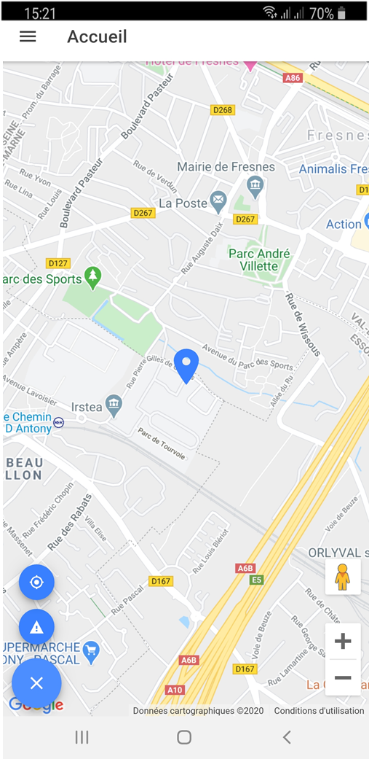
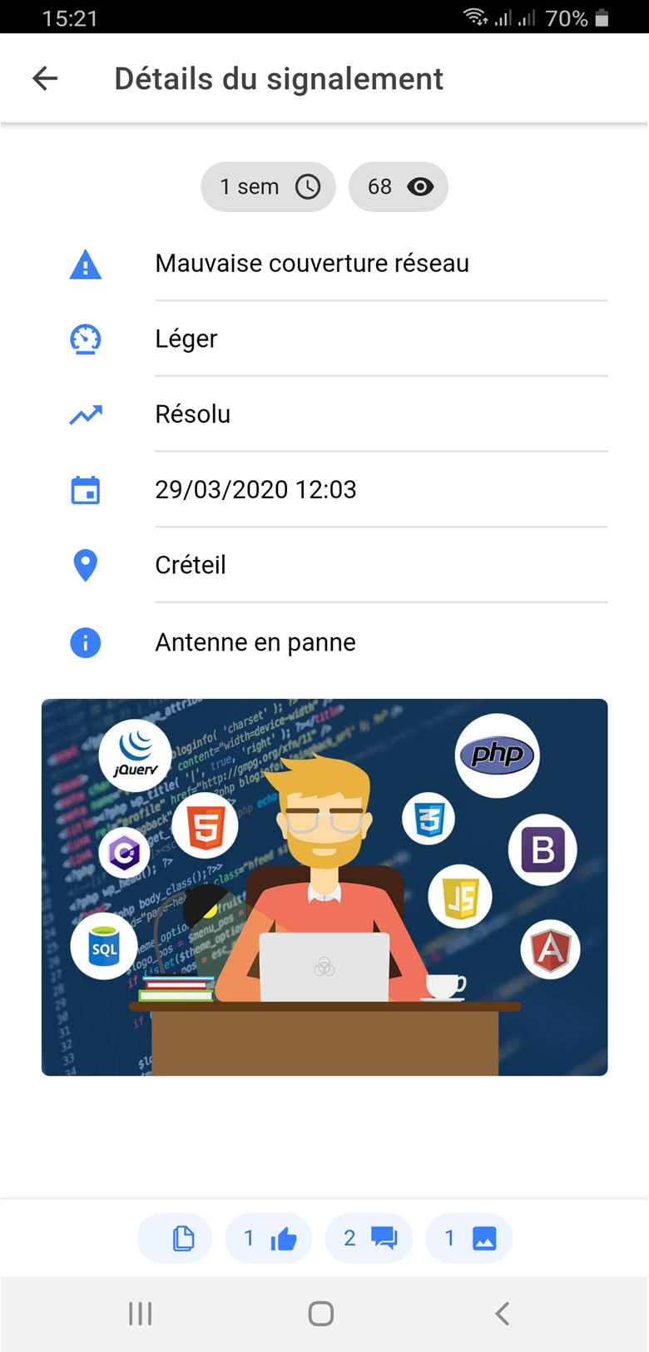
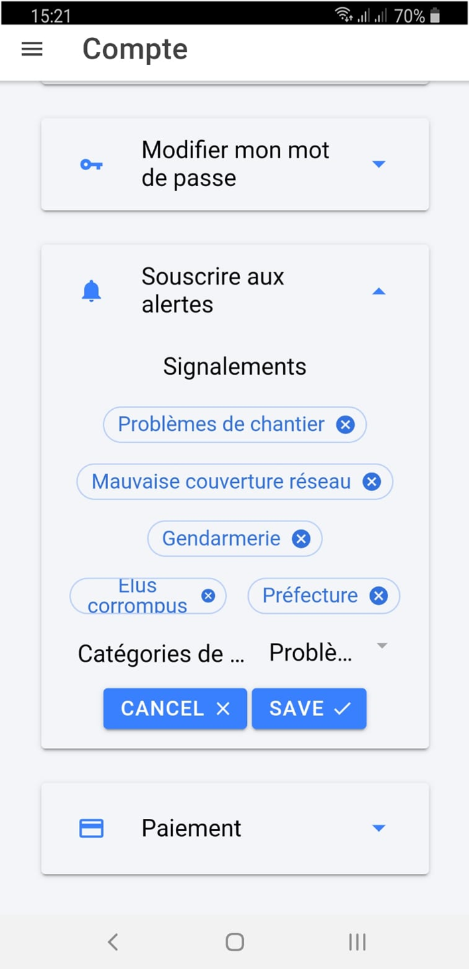
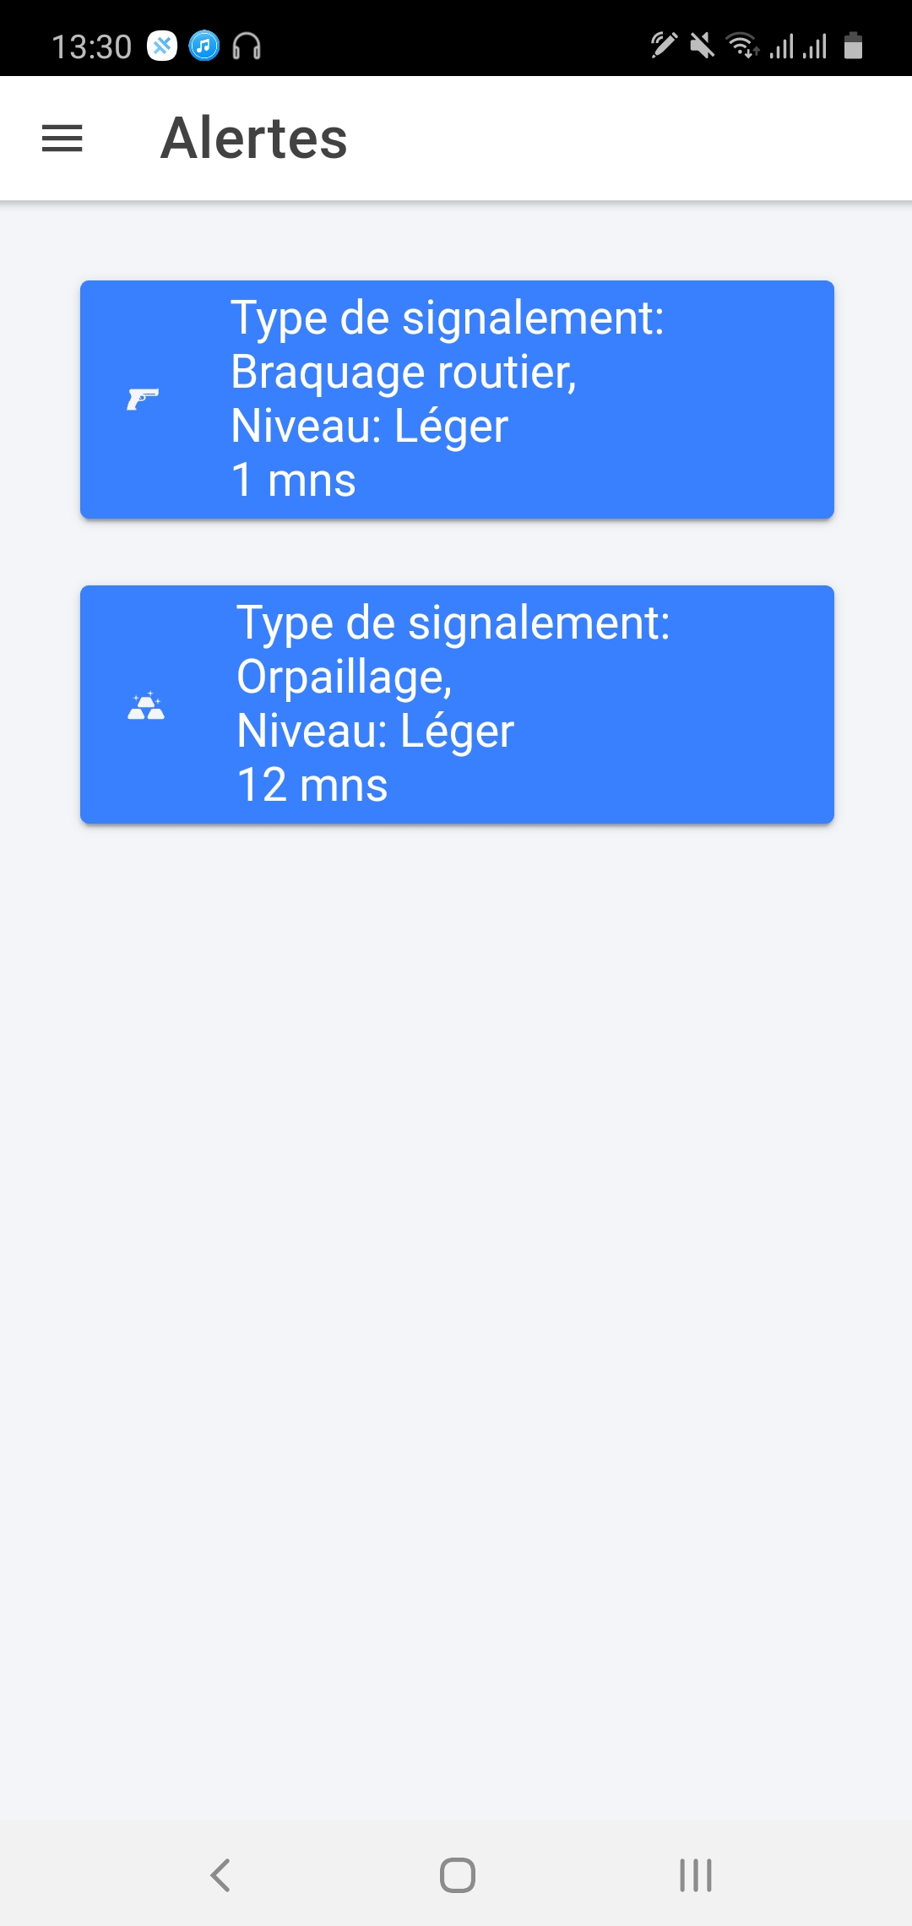
PARCOURS UTILISATEUR – GRAND PUBLIC (2/2)
4. Créez un signalement
5. Consultez le détail de vos signalements
<number>
6. Abonnez-vous à une alerte

Slide 32
PARCOURS UTILISATEUR – PROFESSIONNELS (2/2)
1. Ouvrez l'application sur votre smartphone
2. Créez-vous un compte en quelques clics, ou
Si vous avez déjà un compte, passez à l’étape 3
3. Connectez-vous
4. Consultez et approuvez des signalements d’autres utilisateurs, ajoutez des commentaires et des photos / partager des signalements
5. Proposez vos services sur des appels à services mis en visibilité par les administrations
6. Abonnez-vous aux alertes de votre choix pour être plus rapidement notifiés et informés
<number>

Slide 33
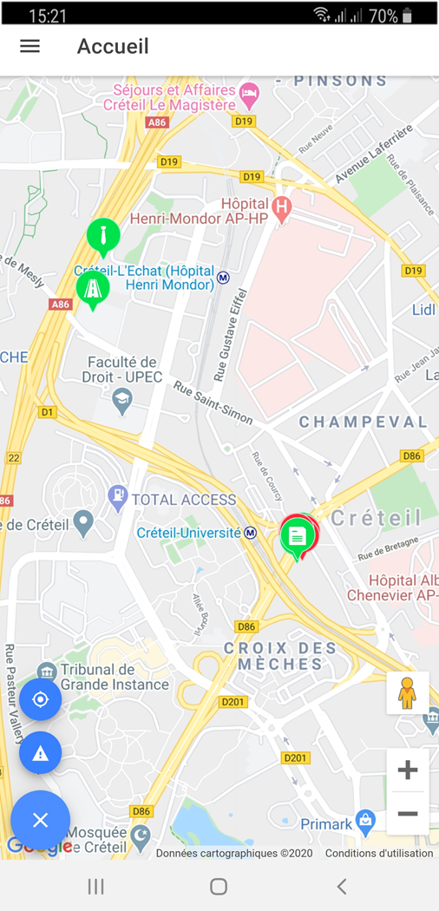
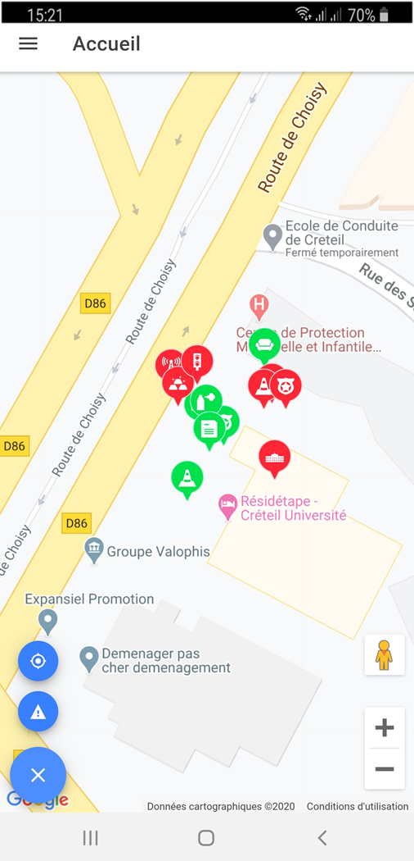
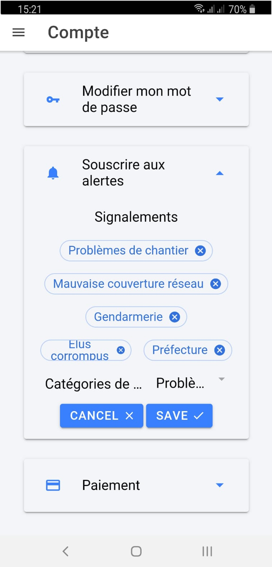
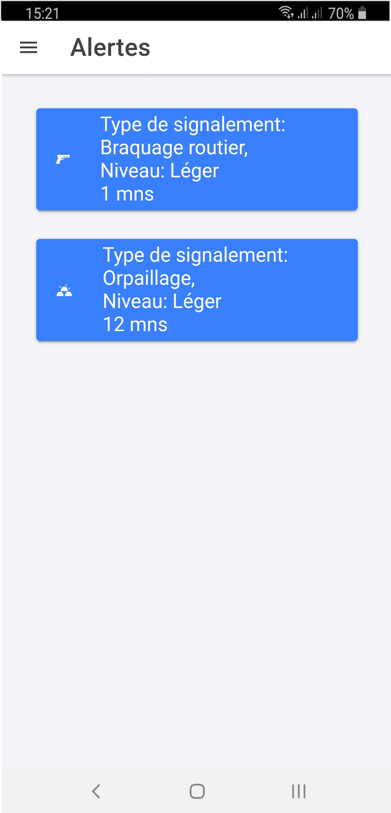
PARCOURS UTILISATEUR – PROFESSIONNELS (2/2)
4. Consultez les signalements sur la carte
6. Souscrivez à des alertes concernant des signalements spécifiques qui vous intéressent
6 bis. Recevez vos alertes personnalisées
<number>

Slide 34
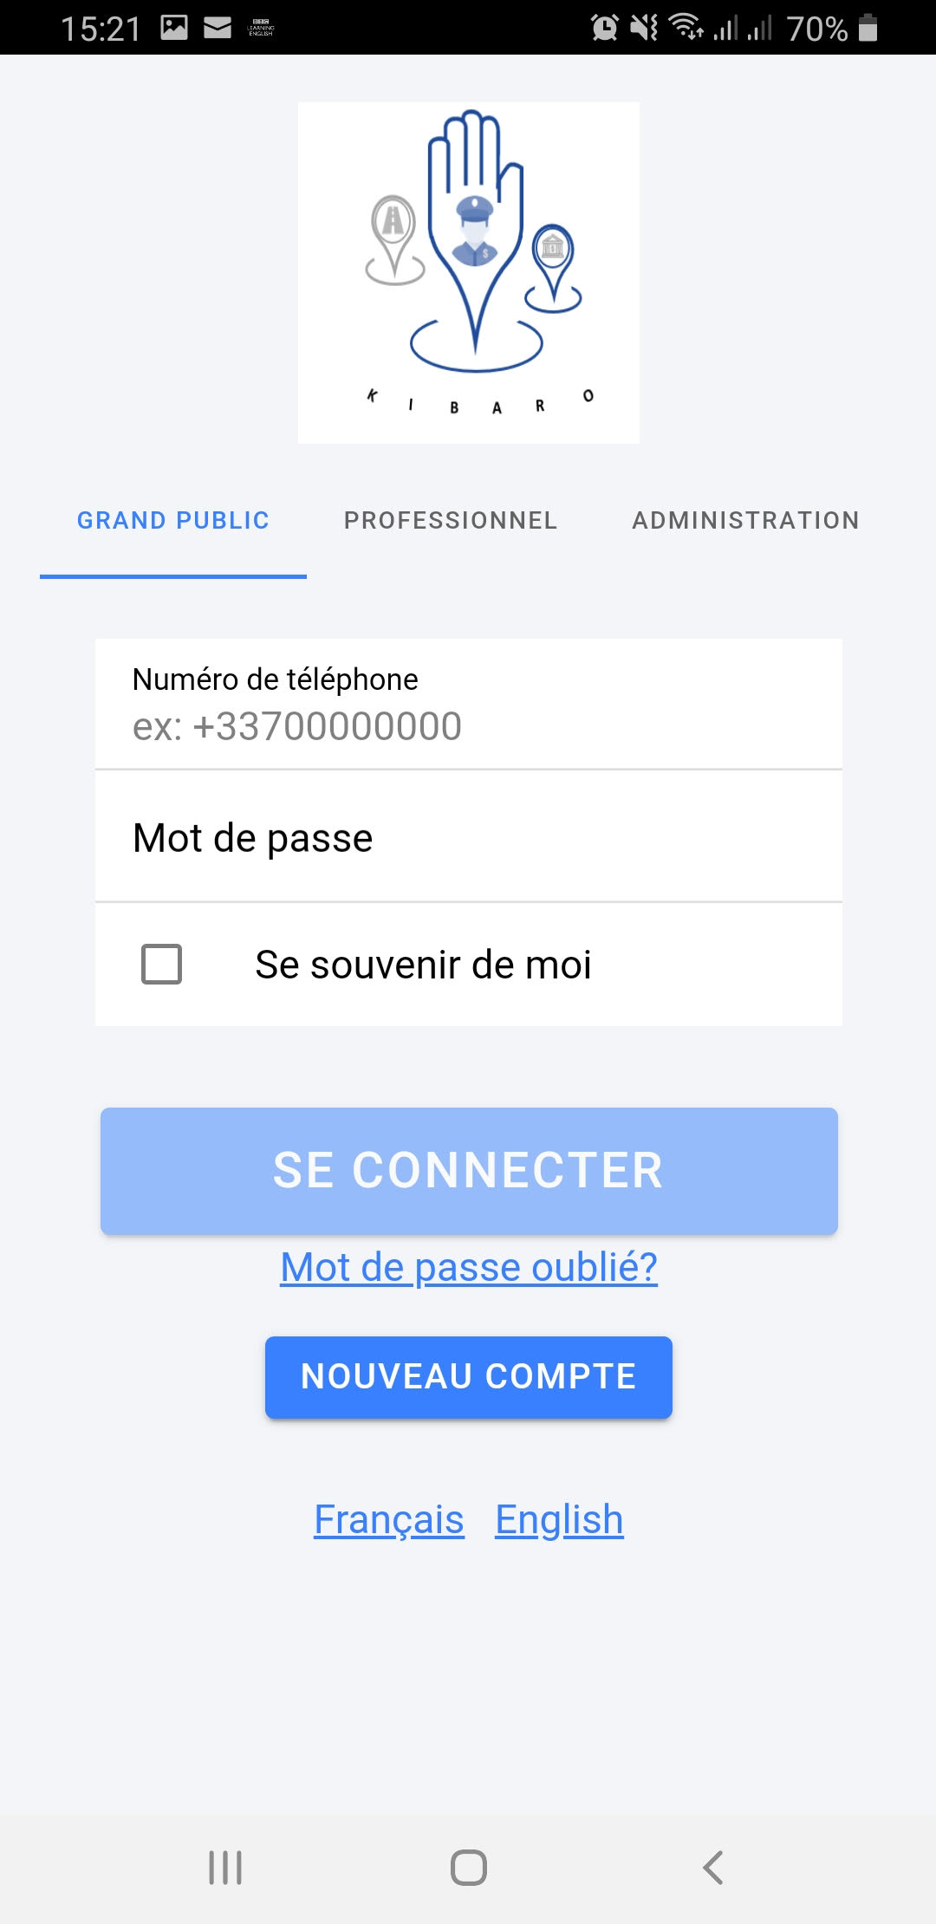
Comme pour le pitch OI, Bakary, confirme-nous si nous maintenons ce slide
Si oui, il faut prévoir un accès et un parcours utilisateur à l’appli aux OI, ce qui n’est pas encore prévu à ce jour
PARCOURS UTILISATEUR – OI
1. Ouvrez l'application sur votre smartphone
2. Créez-vous un compte ADMINISTRATION en quelques clics, ou
Si vous avez déjà un compte, passez à l’étape 3
3. Connectez-vous
4. Consultez et/ou approuvez des signalements d’autres utilisateurs
5. Abonnez-vous aux alertes de votre choix pour être plus rapidement notifiés et informés
<number>

Slide 35
•••
°°
4G
KIBARO
NOTRE HISTOIRE
DECOUVRIR KIBARO
Administrations
Grand public
Professionnels
Organisations internationales
FONCTIONNALITES
Parcours utilisateur
Support & sécurité
SUPPORT & SECURITE
COMMENCER
<number>

Slide 36

POUR TOUTES VOS QUESTIONS… UN SUPPORT 24/7 EST DISPONIBLE
Un support center dédié à l’application est disponible 24/7 afin de répondre efficacement aux sollicitations diverses :
dysfonctionnements de l’application,
remonté de besoins spécifiques des clients et utilisateurs finaux etc.
L’application à pour ambition d’évoluer avec ses clients. Elle est à l’écoute des besoins dans le but de répondre précisément et efficacement aux exigences de ses utilisateurs car sa mission est importante.
Equipe support
disponible 24H 7/7
Une foire aux questions
accessible
Des tutoriels d’utilisation de l’application à votre disposition
<number>

Slide 37






NOTRE APPLICATION EST FORTEMENT SECURISEE
CRYPTAGE
DATACENTER
RGPD & ANONYMAT
DONNÉS VÉRIFIÉES
Chiffrement des données de bout-en-bout en bases de données
Données hébergées dans des datacenter sécurisés européens
Respect des réglementations de protection de vos données personnelles
Authentification sécurisée par un chiffrement de bout des mots de passe
Véracité des informations : un signalement est toujours accompagné d’une heure, date, d’une géolocalisation et d’une photo
<number>

Slide 38
Proposition, mais à adapter selon ton business model -
Diapositive à compléter avec tes prix
NOS PRIX
 | Version STARTER | Version PREMIUM
 | GRATUIT
 | € XX/ mois Facturé Annuellement Économisez xx% | € XX/ mois Facturé Annuellement Économisez xx%
 | € XX/ mois Facturé Annuellement Économisez xx% | € XX/ mois Facturé Annuellement Économisez xx%
<number>

Slide 39


Gratuite pour le grand public
Disponible dès le 1er septembre 2020
Téléchargeable sur les Appstores [A compléter]
KIBARO
KIBARO, l’application partenaire de votre quotidien
INFORMATION, SÉCURITÉ, VÉRACITÉ ET CITOYENNETÉ
RESTONS EN CONTACT Email Facebook Twitter
COMMENCER
<number>

